Slide 1
2.3 连续型随机变量的概率分布
连续型随机变量X所有可能取值充满一个区间, 对这种类型的随机变量, 不能象离散型随机变量那样, 以指定它取每个值概率的方式, 去给出其概率分布, 而是通过给出所谓“概率密度函数”的方式.
下面我们就来介绍对连续型随机变量的描述方法.

Slide 2

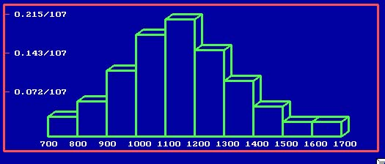
1. 实例:
上海市年降雨量的分布
由实例启发我们如何描述连续型随机变量.
上海市99年年降雨量的数据已知
根据这些数据作频率直方图
对频率直方图进行考察

Slide 3

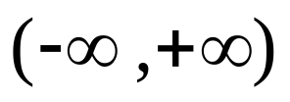

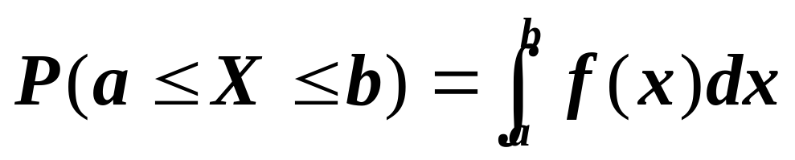
2. 连续型随机变量及其密度函数的定义
对于随机变量 X ,如果存在非负可积函数f(x) , x
,使得对任意 , 有
则称 X为连续型随机变量,称 f(x)为 X 的概率
密度函数，简称为概率密度或分布密度.

Slide 4
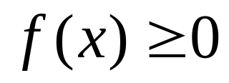
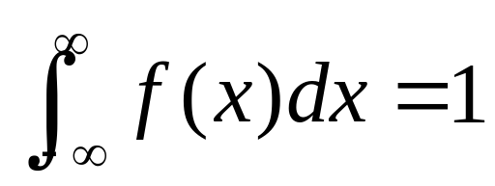
3. 概率密度函数的性质
这两条性质是判定一个函数
f(x)是否为某随机变量X的
概率密度函数的充要条件.
1 º
2 º
f (x)
面积为1
x
o

Slide 5
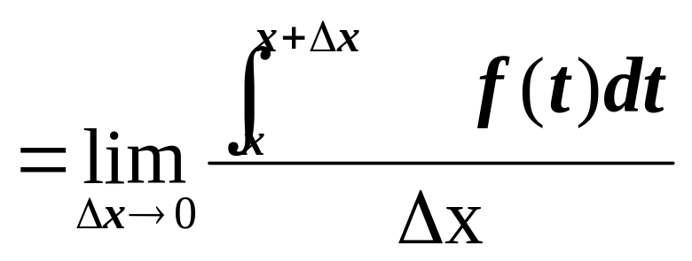
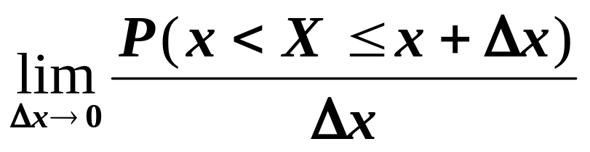
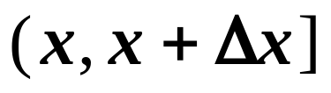

4. 对 f(x)的进一步理解:
若x是 f(x)的连续点，则：
=f(x)
故 X的密度 f(x) 在 x 这一点的值，恰好是
X落在区间 上的概率与区间长度
之比的极限. 这里，如果把概率理解为质量， f (x)相当于线密度.

Slide 6
f (x)
x
o
要注意的是，密度函数 f (x)在某点处a的高度，并不反映X取值的概率. 但是，这个高度越大，则X取a附近的值的概率就越大. 也可以说，在某点密度曲线的高度反映了概率集中在该点附近的程度.

Slide 7
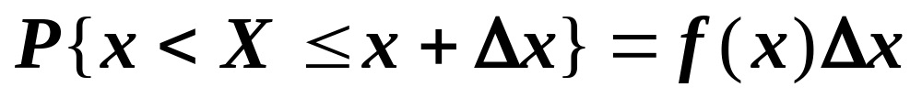
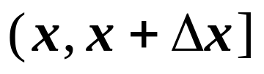
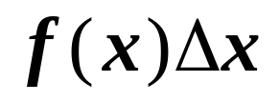
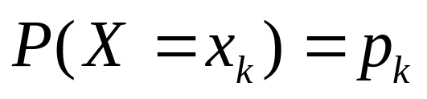
若不计高阶无穷小，有：
它表示随机变量 X 取值于 的概率近似等于 .
在连续型随机变量理论中所起的作用与
在离散型随机变量理论中所起的
作用相类似.

Slide 8
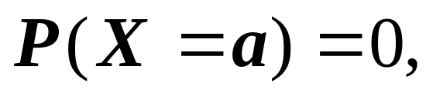
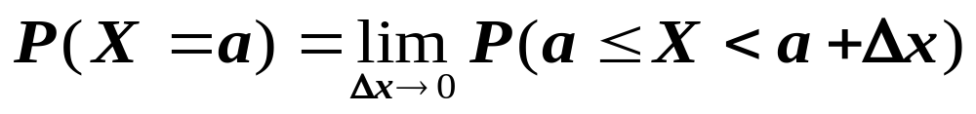
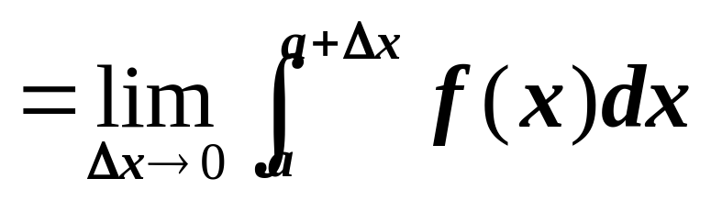
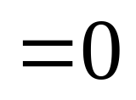
需要指出的是:
连续型随机变量取任一指定值的概率为0.
即：
a为任一指定值
这是因为

Slide 9
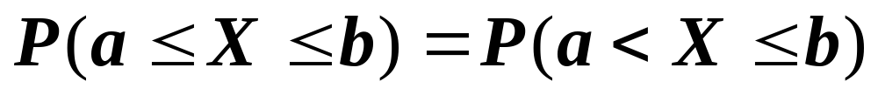
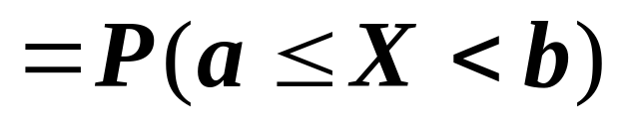
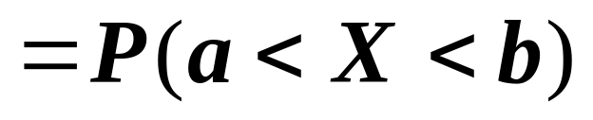
由此得，
1) 对连续型随机变量X,有

Slide 10
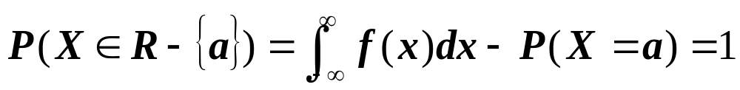
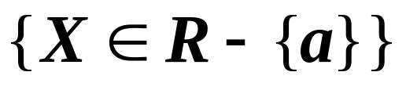
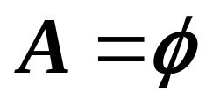
2) 由P(X=a)=0 可推知
而 {X=a} 并非不可能事件
并非必然事件
可见，
由P(A)=0, 不能推出
由P(B)=1, 不能推出 B=S
称A为几乎不可能事件，B为几乎必然事件.

Slide 11
由于连续型随机变量唯一被它的密度函数
所确定. 所以，若已知密度函数，该连续型
随机变量的概率规律就得到了全面描述.
f (x)
x
o

Slide 12
至此，我们已初步介绍了两类重要的随机变量: 离散型随机变量和连续型随机变量
对它们分别用概率函数和密度函数描述 .
P(x)
f (x)
o
x
x
o
能不能对它们给出一种统一的描述方法？ 这就是后面要介绍的分布函数.

Slide 13
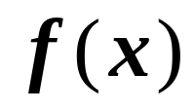
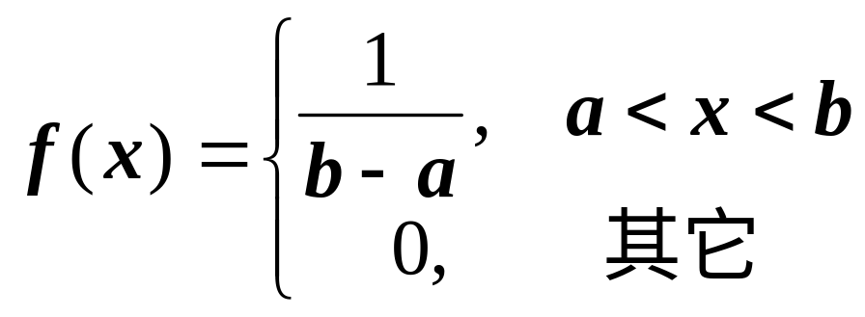


5. 常见的连续型随机变量密度函数
（1）均匀分布:
若随机变量X的概率密度为：
则称X服从区间( a, b)上的均匀分布，记作：
X ～ U(a, b)

Slide 14
它的实际背景是：随机变量X 取值在
(a, b) 上，并且取值在(a, b)中任意小区间
内的概率与这个小区间的长度成正比.
则 X 具有(a,b)上的均匀分布.
均匀分布常见于下列情形：
如在数值计算中，由于四舍五 入，小数点后某一位小数引入的误差；
公交线路上两辆公共汽车前后通过某汽车停车站的时间，即乘客的候车时间等.

Slide 15

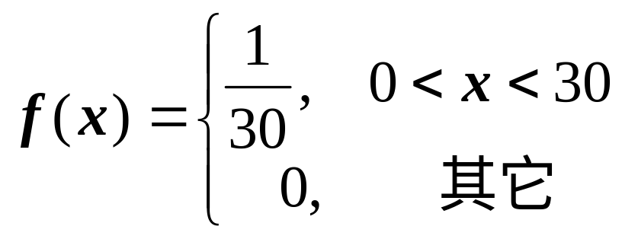
例1 某公共汽车站从上午7时起，每15分钟来一班车，即 7:00，7:15，7:30, 7:45 等时刻
有汽车到达此站，如果乘客到达此站时间 X 是7:00 到 7:30 之间的均匀随机变量, 试求他候车
时间少于5 分钟的概率.
解：
以7:00为起点0，以分为单位
依题意， X ～ U ( 0, 30 )

Slide 16
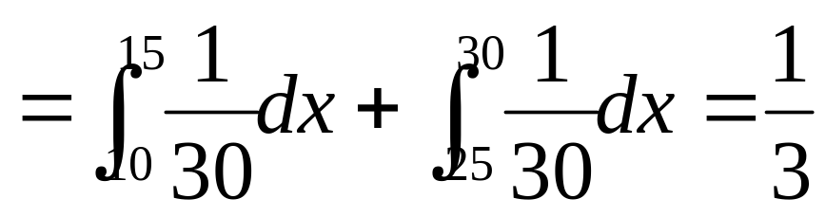
从上午7时起，每15分钟来一班车，即 7:00，7:15，7:30等时刻有汽车到达汽车站，
为使候车时间X少于 5 分钟，乘客必须在 7:10 到 7:15 之间，或在7:25 到 7:30 之间到达车站.
所求概率为：
即乘客候车时间少于5 分钟的概率是1/3.

Slide 17
区间( 0, 1)上的均匀分布U(0,1)在计算机模拟中起着重要的作用.
实用中，用计算机程序可以在短时间内产生大量服从 ( 0, 1)上均匀分布的随机数. 它是由一种迭代过程产生的.
严格地说，计算机中产生的U (0,1) 随机数并非完全随机，但很接近随机，故常称为伪随机数.

Slide 18
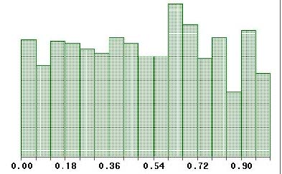
如取n足够大，独立产生n个U(0,1)随机数，则从用这 n 个数字画出的频率直方图就可看出，它很接近于( 0, 1)上的均匀分布U(0,1).

Slide 19
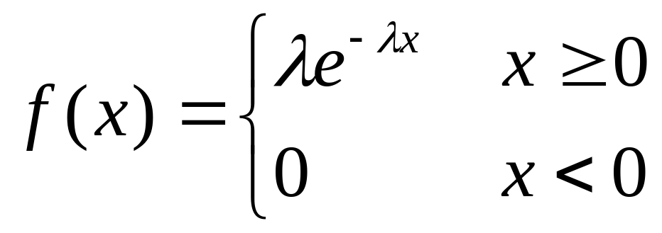
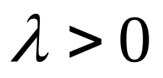

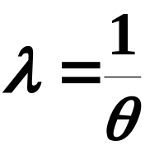

（2）指数分布:
若随机变量 X具有概率密度
则称 X 服从参数为 的指数分布.
常简记为 X~E( ) .
或称 X 服从参数为 的指数分布,其中:
指数分布常用于可靠性统计研究中，如元件的寿命.

Slide 20
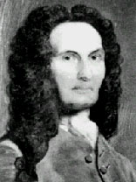

(3) 正态分布
正态分布是应用最广泛的一种连续型分布.
德莫佛最早发现了二项概率的一个近似公式，这一公式被认为是正态分布的首次露面.
德莫佛
正态分布在十九世纪前叶由高斯加以推广，所以通常称为高斯分布.

Slide 21
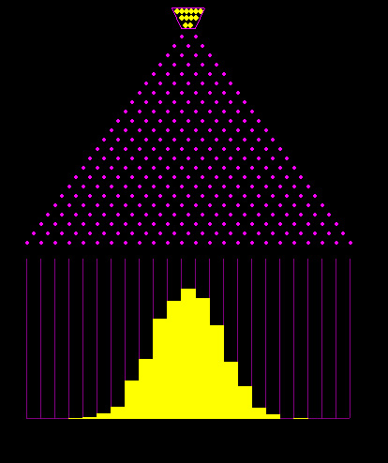
高
尔
顿
钉
板
试
验
这条曲线就近似我们将要介绍的正态分布的密度曲线。

Slide 22
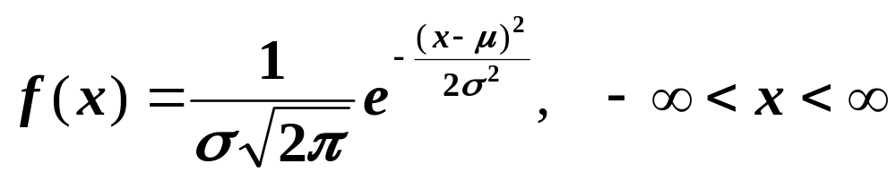
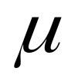
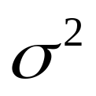

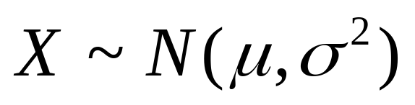
一、正态分布的定义
若随机变量X的概率密度为
其中 和 都是常数， 任意， >0，
则称X服从参数为 和 的正态分布.
记作
f (x)所确定的曲线叫作正态曲线.

Slide 23
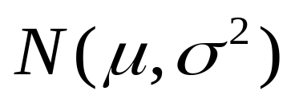
二、正态分布 的图形特点
能不能根据密度函数的表达式，得出正态分布的图形特点呢？
容易看到，f(x)≥0
即整个概率密度曲线都在x轴的上方;

Slide 24
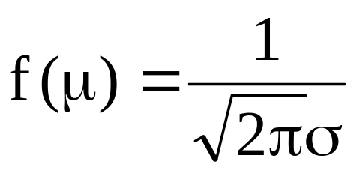
令x=μ+c, x=μ-c (c>0), 分别代入f (x), 可得
f (μ+c)=f (μ-c)
且 f (μ+c) ≤f (μ), f (μ-c)≤f (μ)
故f(x)以μ为对称轴，并在x=μ处达到最大值:

Slide 25
当x→ ±∞时，f(x) → 0,
这说明曲线 f(x)向左右伸展时，越来越贴近x轴。即f (x)以x轴为渐近线。

Slide 26
用求导的方法可以证明，
x = μ ± σ
为f (x)的两个拐点的横坐标。
这是高等数学的内容。

Slide 27
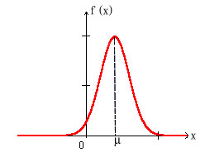
根据对密度函数的分析，可初步画出正态分布的概率密度曲线图。
正态分布的密度曲线是一条关于 对称的钟形曲线.
特点是“两头小，中间大，左右对称”.

Slide 28

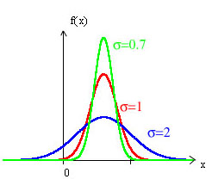
正态分布 的图形特点
决定了图形的中心位置， 决定了图形中峰的陡峭程度.

Slide 29
回忆我们遇到过的年降雨量问题，我们用上海99年年降雨量的数据画出了频率直方图。
从直方图，我们可以初步看出，年降雨量近似服从正态分布。

Slide 30
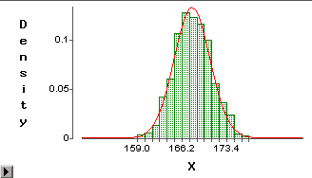
下面是我们用某大学男大学生的身高的数据画出的频率直方图。
红线是拟合的正态密度曲线
可见，某大学男大学生的身高应服从正态分布。

Slide 31
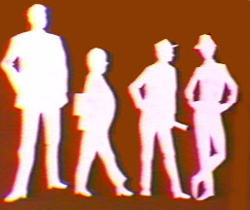
人的身高高低不等，但中等身材的占大多数，特高和特矮的只是少数，而且较高和较矮的人数大致相近，这从一个方面反映了服从正态分布的随机变量的特点。

Slide 32
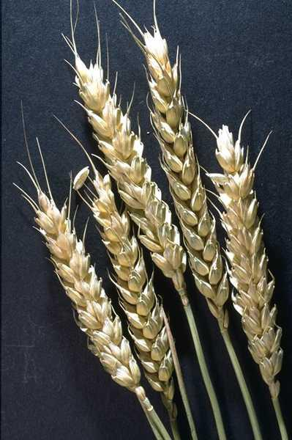
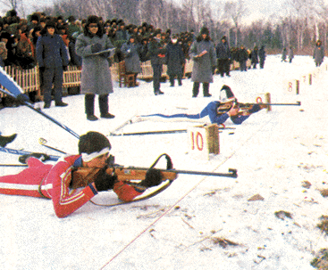

请同学们想一想，实际生活中具有这种特点的随机变量还有那些呢？
在正常条件下各种产品的质量指标，如零件的尺寸；纤维的强度和张力；农作物的产量，小麦的穗长、株高；测量误差，射击目标的水平或垂直偏差；信号噪声等等，都服从或近似服从正态分布.

